Slide 1

表面张力系数的测定
大学物理实验2
深圳大学物理实验教学中心

Slide 2
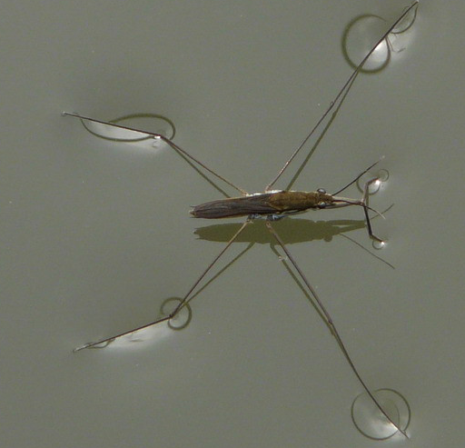
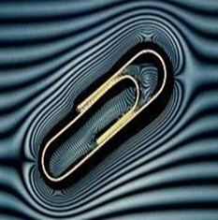
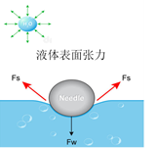
一 实验目的
液体表面张力系数是表征液体性质的一个重要参数，该参数在工业、医学和科学研究中有着重要应用。
1、学习和掌握硅单晶电阻应变传感器的原理；
2、用拉伸法测量液体表面张力系数

Slide 3
二、 实验原理/2.1液体的表面张力
表面张力f的方向沿液体表面，且恒与分界线垂直，大小与分界线的长度L成正比:
式中α称为液体表面张力系数，单位为N/m，热力学对表面张力系数的定义为：表面张力系数α是在温度T和压力P不变的情况下吉布斯自由能G对面积S 的偏导数：

Slide 4
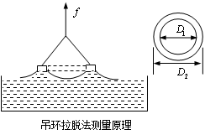
二 实验原理/2.2吊环拉脱法测 液体的表面张力
由于液面的直径与金属环的内外径相同，则有
吊环外径：、吊环内径：用卡尺测量
金属环悬挂在力敏传感器上，把它浸入液体中。当缓慢地向上提升金属环时，金属环就会拉起一个与液体相连的水柱。由于表面张力的作用，力传感器的拉力逐渐达到最大值F（超过此值，水柱即破裂）。
拉断前
拉断时
拉断前
拉断时

Slide 5
力传感器输出的是电压值，需要测出电压和拉力的关系F=U/B
拉断前
带入（1）式可得
拉断时
（3）式就是测量表面张力系数的公式，只要测出内环直径D₁，外环直径D₂，拉断前电压U₁、拉断后电压U₂，即可以计算出表面张力系数α 。

Slide 6
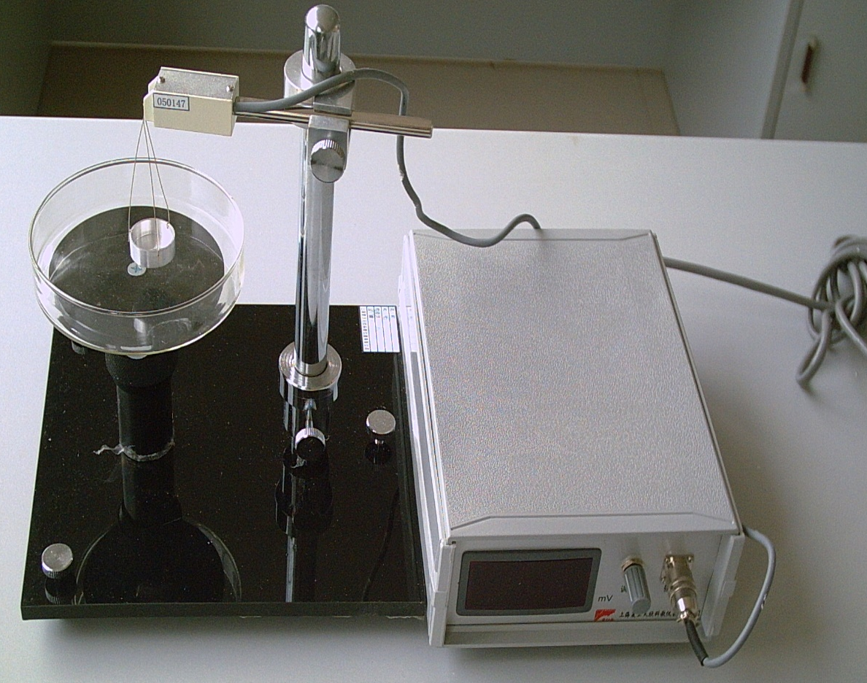
三、实验仪器
3.1实验仪器
力传感器
吊环
液体及器皿
数字电压表
FD-NST-Ⅰ型液体表面张力系数测定仪
受力量程：0-0.098g

Slide 7
三、实验仪器
3.2 仪器操作注意事项
1. 吊环应严格处理干净。可用NaOH溶液洗净油污或杂质后，用清洁水冲洗干净。
2. 必须使吊环保持竖直，以免测量结果引入较大误差。
3. 实验之前，仪器须开机预热15分钟。
4. 在旋转升降台时，尽量不要使液体产生波动。
5. 实验室不宜风力较大、实验过程中不要使平台摇动以免吊环摆动致使所测系数不准确。
6. 实验过程中切勿触碰挂钩使状态改变，导致实际的力敏传感系数改变而使结果不准确。
7. 若液体为纯净水，在使用过程中防止灰尘和油污以及其它杂质污染。特别注意手指不要接触被测液体
8. 调节升降台拉起水柱时动作必须轻缓，应注意液膜必须充分地被拉伸开，不能使其过早地破裂，导致测量失败或测量不准。
9. 使用力敏传感器时用力不大于0.098N。过大的拉力传感器容易损坏。
10. 实验结束后须将吊环用清洁纸擦干并包好，放入干燥缸内。

Slide 8
四、实验内容
4.1、测定硅压阻力敏传感器的灵敏度
砝码质量 | 0.5 | 1.0 | 1.5 | 2.0 | 2.5 | 3.0 | 3.5 | 4.0
电压读数
4.2、测定水的表面张力系数
U1
U2

Slide 9
五 报告要求
5.1、数据处理要求
1、用作图法求出硅压阻力敏传感器的灵敏度B
2、计算表面张力系数
5.2、结果陈述与总结
5.3、思考题
1、在本实验中，误差来源可能在哪些方面？
2 、简述液体表面张力系数α的影响因素。

Slide 10


深圳大学大学物理教学实验中心
再见！

